Slide 1
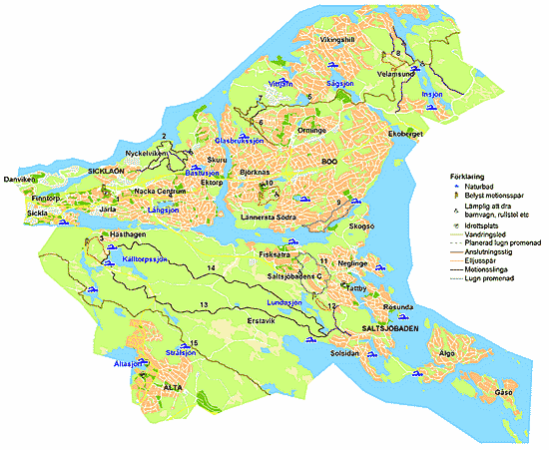
Geografisk indelning
Bilaga 1
4. Saltsjö Boo
2. Nacka Strand och Nacka Stad
1. Henriksdal, Sickla, Plania
3. Ektorp, Älta och Saltsjöbaden

